Slide 1
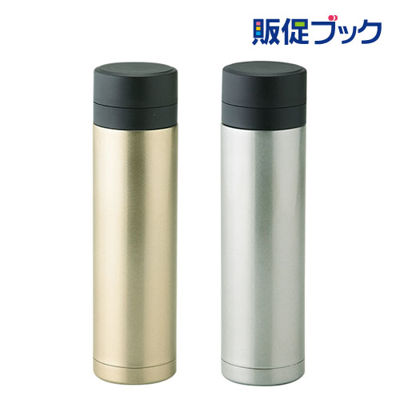
【提案書】
メタリック・ストッパー付き真空ステンレスボトル
特徴
氷を入れられる大口径な上、氷ストッパーも付いた、見た目もすっきりとしていて格好良いステンレスボトルです。カラーバリエーションはゴールドとシルバーの2種類。どちらも名入れ可能です。
商品写真
納期
納期スペース
仕様
素 材：内瓶・胴部：ステンレス鋼、蓋・飲み口：ポリプロピレン、パッキン：シリコーンゴム
サイズ： φ57×217mm 箱サイズ:228×63×63mm
容 量：340ml
包 装：化粧箱入り
お見積
お見積りスペース

